Slide 1
ARCO REFLEJO
Un Arco reflejo es definido como aquel conjunto de estructuras que intermedian entre el receptor y efector. ... Los arcos reflejos se pueden clasificar en monosinápticos o simple y en polisinápticos o compuestos. Ejemplo de ello seria el movimiento que realizamos al golpearnos la rodilla o el codo.

Slide 2
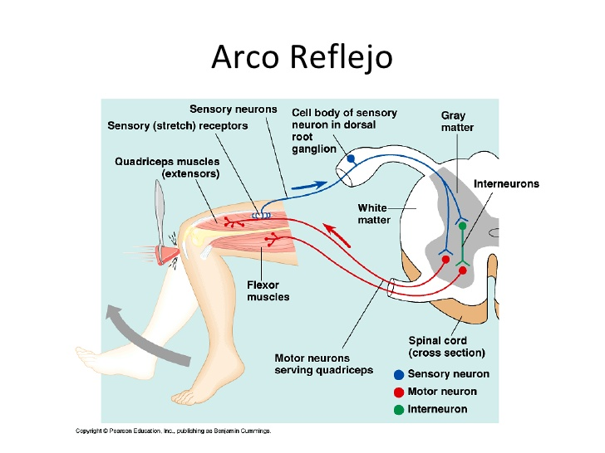
ESQUEMA DE UN ARCO REFLEJO SIMPLE

Slide 3
LO QUE ACABAS DE OBSERVAR ES UN REFLEJO,ES DECIR UNA RESPUESTA RÁPIDA E INVOLUNTARIA ELABORADA ANTE LA RECEPCIÓN DE UN ESTÍMULO,DONDE INTERVIENE EL SNC Y EL SNP Y TODAS LAS ESTRUCTURAS QUE PARTICIPAN EN UN REFLEJO SE LLAMA ARCO REFLEJO.

Slide 4
POR LO TANTO :UN ARCO REFLEJO PUEDE SER:
ARCO REFLEJO
MONOSINÁPTICO
POLISINÁPTICO

Slide 5
MONOSINÁPTICO: RECEPTOR
NEURONA EFERENTE O SENSORIAL
CENTRO INTEGRADOR encéfalo o
médula espinal
NEURONA EFERENTE MOTORA
EFECTOR

Slide 6
POLISINÁPTICO:RECEPTOR
NEURONA AFERENTE O SENSORIAL
CENTRO INTEGRADOR
INTERNEURONA
NEURONA AFERENTE O MOTORA
EFECTOR

Slide 7
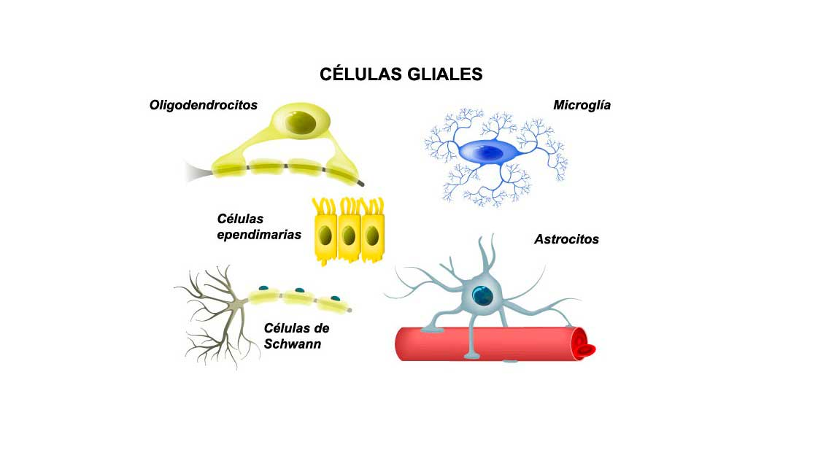
CÉLULAS DEL SISTEMA NERVIOSO
CÉLULAS GLIALES O NEUROGLÍA: SON CÉLULAS DE SOPORTE QUE PROTEGEN A LAS NEURONAS Y LAS MANTIENEN UNIDAS.EXISTEN MÁS CÉLULAS GLIALES QUE NEURONAS EN NUESTRO CEREBRO

Slide 8
ASTROCITOS: TIENEN FORMA ESTRELLADA SE ENCUENTRAN EN EL CEREBRO Y LA MÉDULA ESPINAL,SU FUNCIÓN SUMINISTRO DE NUTRIENTES A LAS NEURONAS,REPARAR Y REGENERAR ADEMÁS DE ACTUAR COMO UNA BARRERA ENTRE LAS NEURONAS.
EPENDIMARIAS: TIENEN CILIOS SE UBICAN EN EL ENCÉFALO Y EN EL CONDUCTO CENTRAL DE LA MÉDULA ESPINAL,IMPIDEN LAS FILTRACIONES DEL LÍQUIDO CEFALORRAQUÍDEO HACIA OTROS TEJIDOS,PRODUCEN PRINCIPALMENTE EL LIQUIDO CEFALORRAQUÍDEO Y TRANSPORTE DE HORMONA EN EL CEREBRO
MICROGLÍAS: SON CELULAS CON PROLONGACIONES CORTAS Y UNA CÉLULA MUY PEQUEÑA QUE ELIMINA LOS DESECHOS CELULARES Y PROTEGEN CONTRA MICROORGANISMOS (BACTERIAS,VIRUS,PARÁSITOS)
OLIGODENDROCITOS: SON ESTRUCTURAS DEL SNC QUE ENVUELVEN ALGUNOS AXONES PARA FORMAR UNA CAPA AISLANTE LLAMADA VAINA DE MIELINA,QUE FUNCIONA COMO AISLANTE ELÉCTRICO DE LOS AXONES Y AUMENTA LA VELOCIDAD DE CONDUCCIÓN DE LOS IMPULSOS NERVIOSOS

Slide 9
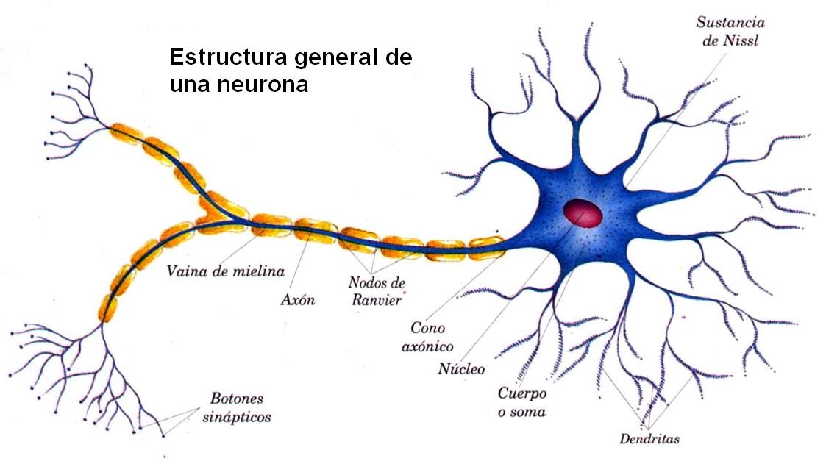
NEURONA
LA NEURONA ES UN TIPO DE CÉLULA PERTENECIENTE AL SNC CUYO RASGO DIFERENCIAL ES LA EXCITABILIDAD QUE PRESENTA SU MEMBRANA PLASMÁTICA,LA CUAL,PERMITIRÁ NO SOLAMENTE LA RECEPCIÓN DE ESTÍMULOS SINO TAMBIÉN LA CONDUCCIÓN DEL IMPULSO NERVIOSO ENTRE LAS PROPIAS NEURONAS.

Slide 10
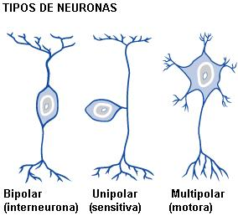
TIPOS DE NEURONAS SEGÚN SUS NÚMEROS DE PROLONGACIONES

